Slide 1
Prise en charge pharmacologique et non pharmacologique du reflux gastro-œsophagien chez l’adulte en médecine familiale, une revue des guides de pratiques
Présenté par :
Cynthia Brisson R1
CUMF Cité de la Santé, Laval
Sous la supervision de Dre Annie Pacitto-Allard

Slide 2
Conflits d’intérêt
Aucun conflit d’intérêt à déclarer.

Slide 3
Objectifs de la présentation
Se familiariser avec la prise en charge pharmacologique et non pharmacologique du RGO chez l’adulte selon les guidelines disponibles dans un contexte de médecine familiale
Connaître les signaux d’alarmes du RGO et ainsi que leur prise en charge en première ligne
Reconnaître les complications du RGO

Slide 4
Quelques faits
IPP parmi les médicaments les plus prescrits dans le monde
Environ un canadien sur 6 souffrira de RGO au cours de sa vie
15% des personnes atteintes RGO peuvent développer un œsophage de Barrett
L’Œsophage de Barrett est le principale risque de cancer de l’œsophage et le nombre de décès associé à cette maladie est en hausse au Canada
Notes:
En 2016, se classait au 7e rang des dépenses des régimes publics d’assurance médicaments.
Un canadien sur 6 allait en présenter les symptômes au cours de sa vie.
15% des gens qui sont atteint de RGO de manière chronique sont à risque de développer un œsophage de Barrett.
Et on sait que l’œsophage de Barret est le principal facteur de risque de cancer de l’œsophage. Ce qu’on sait aussi, c’est que le nombre de décès lié au cancer de l’œsophage est en hausse au Canada.

Slide 5
Objectif de la revue de guides de pratique
Création d’outil pour mieux guider les médecins de famille dans leur pratique quant à la prise en charge tant pharmacologique que non pharmacologique du RGO
ET
L’une des pistes de solution possible pour contribuer à diminuer les listes d’attentes en gastro-entérologie
Notes:
Ultimement, mon le but de faire une recherche sur revue des guides de pratiques est parvenir à élaborer un algorithme de prise en charge applicable à la médecine familiale.
Diminue l’hétérogénéité de la pratique
offre un meilleur service à la population considérant que la gastro-entérologie était parmi les spécialité avec les plus longues listes d’attentes en 2021.
L’autre point est que lors d’un reportage à Radio-Canada la directrice de l’association des gastro-entérologues du Québec a suggéré comme solution d’offrir des outils aux médecins de famille pour diminuer les demandes de consultation en spécialité, lorsque cela est possible évidemment.

Slide 6
Question PICO
P : Adultes souffrant de reflux gastro-œsophagien
I : Prise en charge optimale en première ligne selon les recommandations scientifiques actuelles
C : Pratique habituelle
O : Soulagement des symptômes et réduction des complications associées à cette maladie
Notes:
Ma question de recherche était donc la suivante : Chez les adultes souffrant de RGO, quel est la prise en charge optimale en première ligne selon les recommandations scientifiques comparativement à la pratique habituelle pour assurer un soulagement des symptômes et une réduction des complications associées à cette maladie?

Slide 7
Méthodologie
Interrogation des différentes bases de données :
EMBASE, Medline et Cochrane
Recensement de la littérature grise et utilisation de l’effet boule de neige parmi les sources suivantes :
- Banques de données du CMFC, CMQ, Canadian Task Force on Preventive Health Care, INESSS, INSPQ
Association des gastro-entérologues du Québec
Canadian Association of Gastroenterology
UpToDate
Gastroenterology Society of Australia
Notes:
Pour ce qui est de la méthodologie j’ai fait ma recherche dans les bases de données EMBASE, Medline et Cochrane.
J’ai aussi fait un recensement de la littérature grise et utilisé l’effet boule de neige parmi les ressources qui sont mentionné ici.

Slide 8
Critères d’inclusions | Critères d’exclusions
Adultes âgés de 18 ans ou plus Articles rédigés en anglais ou français parues dans les 11 dernières années Guide de pratique ou ligne directrice sur le reflux gastro-œsophagien | Lettres et conférence Guide de pratique basé sur une population précise En lien avec une prise en charge chirurgical Œsophagite de Barrett et adénocarcinome gastrique Monitoring gastroœsophagien Dyspepsie
Critères d’inclusion et d’exclusion
Notes:
Critères d’inclusion et d’exclusion que j’ai choisi

Slide 9
Diagramme de flot
Documents repérés dans Medline (64)
Documents repérés dans Embase (0)
Documents repérés dans Cochrane (0)
Documents exclus sur la base du titre (62)
Documents après élimination de doublons (64)
Documents sélectionnés (64)
Documents répondant aux critères et jugés utile suite à l'application de la grille G-TRUST (2)
Documents sélectionnés (2)
Recensement de la littérature grise
Documents sélectionnés (2)
Documents répondant aux critères et jugés utile suite à l'application de la grille G-TRUST (1)
Documents sélectionnés (1)
Notes:
Ici j’ai mis le diagramme de flot pour vous montrer qu’il y en a pas tant que ça des guides de pratiques qui sont sans prise en charge chirurgicale et/ou endoscopique…
Ensuite, application de la grille G-TRUST pour connaître l’utilité du guide.
Au final, 3 guides retenus sur 4 pcq un pas utile selon G-TRUST.
J’ai tenté de contacter les auteurs à 2 reprises par e-mail pour voir s’il avait une version plus élaboré, mais sans réponse, donc je l’ai exclu de mon étude.

Slide 10
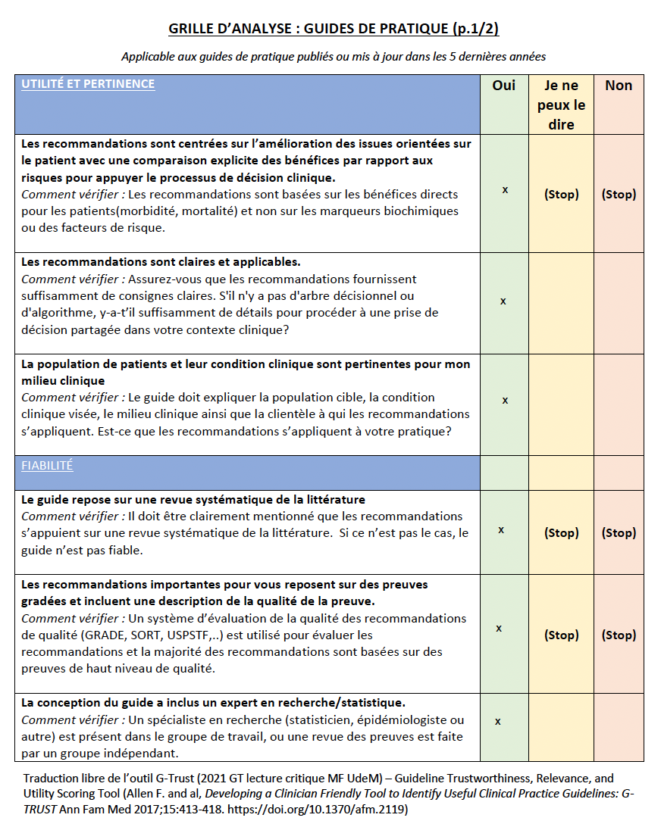
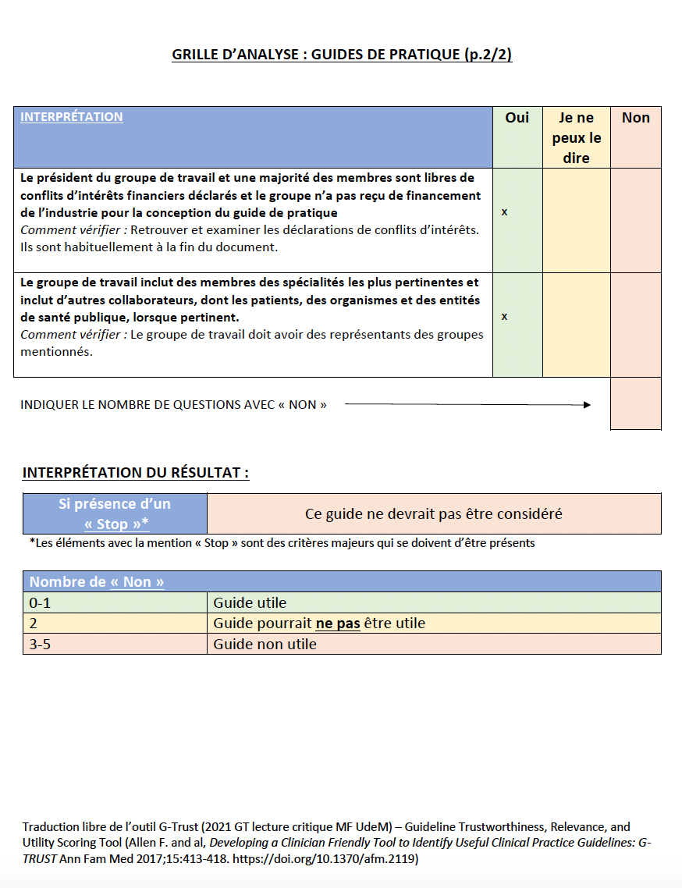
Grille G-TRUST
Notes:
Apperçu de la grille G-TRUST :
Vraiment grille simple qui permet de connaître l’utilité du guide pis savoir si c’est pertinent de l’inclure ou non dans une étude.

Slide 11
Articles sélectionnés
Notes:
Au final, 3 guides sélectionnés.
Lui du World Organisation fait aux États-Unis avait une mise à jour publiée en 2017.
L’ACG fait par le Canada a été publié en novembre 2021.
Le guide du GESA d’Australie a été publié en 2011, encore une fois auteurs contactés pour obtenir la version longue du guide parce que seulement une version abrégée disponible.

Slide 12
Grille AGREE-II
Domaines | Éléments
1. Champ et objectifs | 1. Objectif
 | 2. Questions
 | 3. Population
2. Participation des groupes concernés | 4. Membres du groupe
 | 5. Opinions et préférences de la population cible
 | 6. Utilisateurs cibles
3. Rigueur d’élaboration de la recommandation | 7. Méthodologie
 | 8. Critères de sélection de preuves
 | 9. Forces et limites des preuves
 | 10. Formulation des recommandations
 | 11. Considération des bénéfices, effets secondaires et risques en termes de santé
 | 12. Lien entre les recommandations et les évidences
 | 13. Révision externe
 | 14. Procédure d’actualisation
4. Clarté et présentation | 15. Précision des recommandations
 | 16. Options de prise en charge
 | 17. Recommandations clés identifiables
5. Applicabilité | 18. Éléments facilitant et obstacles de l’application
 | 19. Conseils et/ou outils pour la mise en pratique
 | 20. Répercussions potentielles sur les ressources
 | 21. Critères de suivi et de vérification
6. Indépendance éditoriale | 22. Influence des organismes de financement
 | 23. Conflits d’intérêts
Notes:
Application de la grille AGREE-II aux 3 guides sélectionnés
Grille de 6 domaines qui comportent au total 23 éléments différents.
Aperçu de la grille

Slide 13
Échelle de notation détaillée
SCORE | 0 | 1 | 2 | 3 | 4 | 5 | 6 | 7
% de l’ensemble des critères et considérations présentés dans AGREE-II sont respectés | - Ne s’applique pas | 0% Absence d’informations pertinentes | 1 à 19% | 20 à 39% | 40 à 59% | 60 à 79% | 80 à 99% | 100%
Notes:
???
Par soucis d’uniformité j’ai décidé de faire une échelle de notation détaillée AVANT d’appliquer la grille.
Score de 0 quand un élément de la grille ne s’applique pas au guide de pratique
Score de 1 si absence d’informations pertinentes en lien avec un élément

Slide 14
Résultats
Tableau 5 : Résultats sommaires de l’application de la grille d’évaluation AGREE-II
Domaines | Guides de pratiques
 | ACG Clinical Guidelines | WGO Global Guideline | GORD Clinical Resource
1. Champs et objectifs | 12/21 | 13/21 | 8/21
2. Participations des groupes concernés | 11/21 | 12/21 | 3/21
3. Rigueur d’élaboration de la recommandation | 32/56 | 19/56 | 14/56
4. Clarté et présentation | 20/21 | 21/21 | 9/21
5. Applicabilité | 15/28 | 18/28 | 6/28
6. Indépendance éditoriale | 12/14 | 2/14 | 2/14
Évaluation générale du guide de pratique | 102/161 | 85/161 | 42/161
 | 63% - niveau 5 | 52% - niveau 4 | 25% - niveau 3
Notes:
Scores obtenus pour chacun des guides, plutôt bas, étonnement parce que c’est des documents longs qui paraissent à première vue complet et élaboré selon une certaine rigueur.
Principale raison :
Manque de rigueur dans l’élaboration des recommandations
Beaucoup d’informations manquantes quant aux références, méthodologie, critères de sélection des preuves, formulation des recommandations, etc.
Question de recherche, population cible, objectif du guide non mentionné
Difficile de savoir la fonction des membres qui ont écris le guide : gastro, médecin de famille, etc.
Pas de déclaration de conflit d’intérêt dans tous les guides

Slide 15
Discussion
Guides de pratique : résultats étonnement bas vu un manque de rigueur et transparence
Guides de pratique : susceptible aux biais de confirmation
Validité externe acceptable considérant population et systèmes de soins semblables au nôtre
Notes:
Surestimation parce que avant d’appliquer la grille, j’ai établi une échelle de notation : le score de 0 était réservé aux éléments qui s’appliquaient pas aux guides.
Donc d’emblé le plus bas score possible était de 1, donc au final, si je n’avais pas choisi ça, les scores auraient été encore plus bas.
L’autre limite est comme je l’ai dit précédemment le fait que j’étais la seule évaluatrice.
Toutefois, j’ai ajouté toutes les grilles détaillées en annexe du projet et j’ai justifié mon score pour chaque élément de chaque grille de chaque étude (!!!)
Je crois que les guides de pratiques sont fortement susceptibles aux biais de confirmation.
Les auteurs, pour la plupart des spécialistes, peuvent facilement rechercher des études qui appuient leurs pratiques plutôt que de rechercher des études avec le plus d’évidences, indépendamment de si cela correspond ou non à leur pratique.
Validité externe qui à mon avis est importante surtout dans ce genre de maladie ou la prise en charge change et dépend de la prévalence et des ressources disponibles. Guides de pratiques élaborés dans des pays avec systèmes de soins semblables au nôtre (États-Unis, Australie, etc.).

Slide 16
Consensus
But de traiter : prévention œsophage de Barrett
Diagnostic : clinique
1/3 des cas de RGO sont visibles à l’endoscopie
OGD en présence de symptômes d’alarmes
Notes:
Symptômes typiques du RGO sont surtout le pyrosis et la régurgitation
But de traiter est de prévenir la principale complication qui est l’oeosophage de Barrett
Le diagnostic est clinique, 1/3 des cas de RGO sont visibles à l’OGD
Symptômes d’alarmes = OGD
La pHmétrie est un test intéressant pour évaluer s’il y a une corrélation entre les symptômes et les RGO chez les patients qui ne répondent pas à une thérapie aux IPP.
Une fois qu’il y a eu réponse au traitement, il devrait être possible pour les patients de prendre des IPP au besoin selon leur symptomatologie.
Modification du poids, consommation alcool sont des FR sur lesquels les auteurs insistent dans les 3 guides.

Slide 17
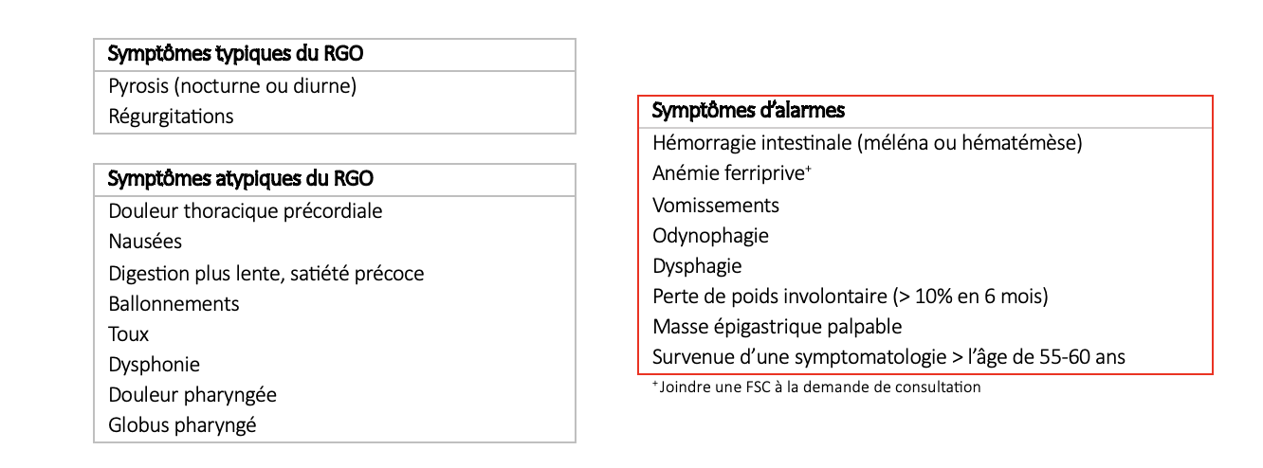
Consensus
Notes:
Parmi les éléments sur lesquels les auteurs s’entendent :
Sx atypiques du RGO donc les sx qu’on ne peut pas nécessairement dire qu’ils sont associés au RGO
Si amélioration de ces sx avec IPP -> confirme que 2nd à RGO, mais peuvent aussi persister et dans ce cas là investigations supplémentaires et autres dx à suspecter
Sx d’alarmes :
Si quelqu’un n’a JAMAIS eu de RGO et de novo à 55-60 ans, considéré comme un red flag

Slide 18
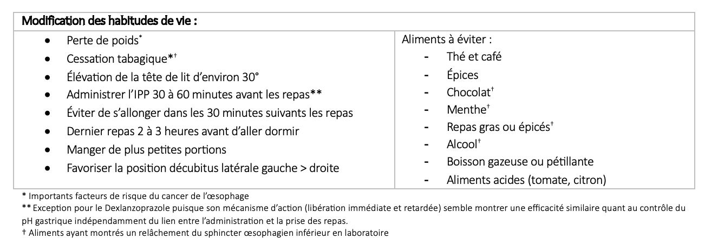
Consensus
Notes:
La prise en charge non-pharmacologique a une grande importance…
Perte de poids et cessation tabagique sont vrmt importants pcq sont aussi FR de néo de l’œsophage
Le temps d’administration des IPP est important à valider pcq si la prise est le soir ou encore pas au bon moment, ne joue pas vrmt sur l’acidité gastrique SAUF pour le dexilant avec son double mécanisme d’action.
Si on a des aliments à éviter : chocolat, menthe, repas gras ou épicé et alcool sont ceux qui ont montré un relachement du sphincter oesophagien inférieur en laboratoire sont probablement les plus important avec la cessation tabagique.

Slide 19
Consensus
Notes:
Seulement pour mentionner les FR de l’œsophage de barrett
Si pt est connu avec du RGO x 10 ans ET 2 facteurs de risques ou plus = indication de OGD d’emblé
Donc pt de 60 ans
Fumeur
DX RGO x 10 ans chronique qui nécessite IPP
Devrait avoir dépistage de l’œsophage de Barrett avec OGD si n’a jamais eu d’OGD

Slide 20
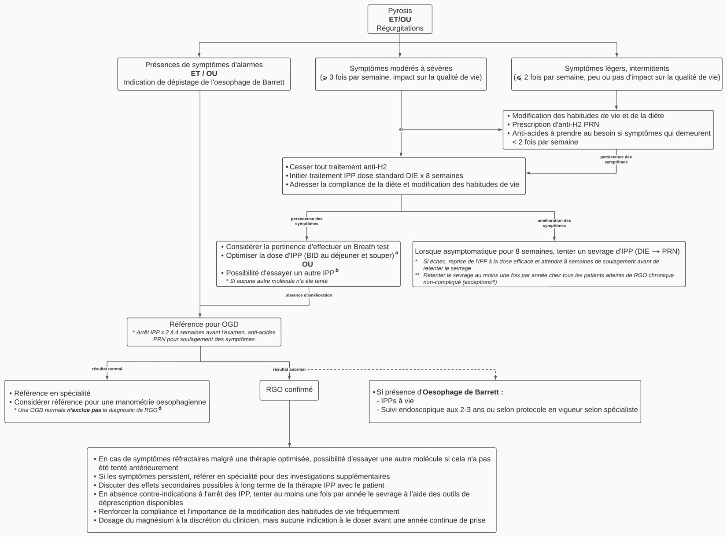
Algorithme
Notes:
L’ultime objectif de cette revue de guide était de définir la PEC optimale du RGO en première ligne...
J’ai donc décidé de faire un algorithme basé sur les recommandations des 3 guides de pratiques + littérature grise (Médecin du Québec, UpToDate, etc.)
J’ai aussi demandé à un gastro-entérologue à la CSL de revoir l’algorithme pour voir s’il était d’accord et aussi dans le but de pouvoir le rendre disponible pour qu’il puisse être utilisé et utilisable à la CSL.

Slide 21
Algorithme
Notes:
Si la symptomatologie est légère, intermittente, pas d’impact sur la qualité de vie, parfois ça vaut la peine d’essayer seulement la modification des HDV
PAR CONTRE, si les sx sont présents 3 fois par semaine ou plus ET/OU ont un impact sur la qualité de vie, on recommande de débuter IPP d’emblé

Slide 22
Algorithme
Notes:
Si les sx continuent : Considérer de faire un breath test pour H pylori
Dans les pays ou la prévalence est VRMT élevé, on la fait d’emblé. Ici, prévalence < 30% environ 15% donc c’est OK d’y aller au cas par cas
L’autre chose c’est d’optimiser la dose d’IPP donc augmenter à BID
*Tjrs aussi valider le moment de la prise est les mesures non pharmaco
ª L’optimisation de la dose d’IPP à BID est supérieur à une double dose DIE pour maintenir un pH gastrique > 4 pendant 24 heures.
Y’a aussi l’option de changer l’IPP par un autre, mais…
^{b} Remplacer un IPP par un autre IPP chez un patient souffrant de RGO serait autant efficace qu’augmenter la posologie à BID. Certaines études suggèrent qu’une variation inter-individuelle du métabolisme du CYP2C19 affecte la réponse aux IPP. Si un changement de molécule est considéré, il peut être intéressant d’opter pour un IPP qui ne dépend pas du CYP2C19, tel que le rabeprazole.¹ Selon une étude, chez les patients ne répondant pas aux IPP, la majorité de leurs épisodes de RGO étaient causé par un reflux faiblement acide. De plus, jusqu’à 5% de tous les épisodes de RGO peuvent être des reflux alcalins. Dans ces contextes, l’ajout d’IPP ajoute peu de soulagement supplémentaire.
Ultimement si malgré ces changements la, soit augmenter la dose, changer de molécule et un breath test négatif si applicable, indication de faire OGD…
Si les symptômes sont soulagés avec IPP, tenter un sevrage après que les sx soient résolu depuis 8 sem. Si ça échoue, on recommence l’IPP à la dose qui était efficace et on retente le sevrage. On met l’IPP en PRN.
^{c} Bien que le RGO soit une condition chronique, la suppression de l’acidité gastrique peut ne plus être nécessaire avec le temps. Toutefois, ne sont pas visés les patients qui présentent un œsophage de Barrett, une oesophagite érosive grade D selon la classification de Los Angeles ou encore des saignements gastrointestinaux.

Slide 23
Algorithme
Notes:
Si résultat aN…besoin d’aide de la gastro, à ce moment là qu’on peut penser à manométrie oesophagienne ou pHmétrie voir si y’a pas autre chose ou si on peut pas mettre le RGO en évidence d’une autre manière pcq l’OGD N exlcue pas le dx de RGO.
Mais si l’OGD est aN c’est pas mal sur le RGO est confirmé.
Si ça montre un œsophage de barrett c’est PEC gastro avec suivi endoscopique chaque 2-3 ans et IPP à vie !!!
Sinon, si RGO confirmé à l’OGD, PEC avec IPP, on peut changer de molécule si pas déjà tenté dans le passé. Si persiste quand même les sx, réf en spécialité
Si pas de CI, tenter de cesser IPP 1 fois par année
Le magnésium….les recommandations varient. Selon la FDA, on devrait le doser avant de débuter l’IPP et aux suivis annuellement. Selon l’association américaine des gastroentérologues, pas obligé parce que manque de preuve pour le doser d’emblé avant 1 an, donc à la discrétion du clinicien, mais pas une conduite meilleure que l’autre selon les évidences disponibles actuellement
^{d} Données contradictoires entre la FDA et l’Association américaine de gastroentérologie quant à la nécessité de doser le magnésium avant de débuter un traitement et aux suivis. Il n’y a pas suffisamment de données actuellement pour émettre une recommandation significative quant à la surveillance du taux sérique de magnésium chez les patients traités chroniquement avec IPPs.¹

Slide 24
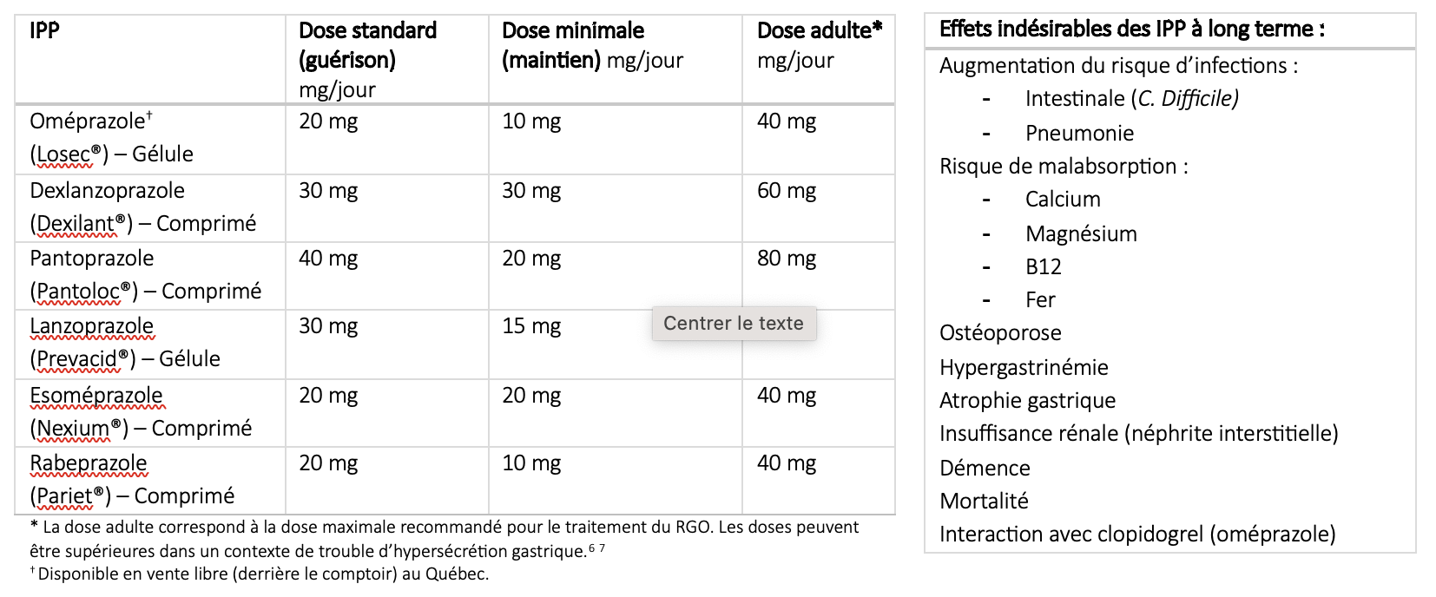
(dé)prescription
Notes:
À part les 3 conditions mentionnées précédemment (œsophage de Barrett, oesophagite érosive grade D ou saignement gastro-intestinaux), pour ce qui est du RGO (j’exclu les autres pathologies) il n’y a pas de raison de laisser un patient sous IPP à long terme sans le réévaluer.
Molécule avec un large spectre d’effets indésirables potentiels

Slide 25
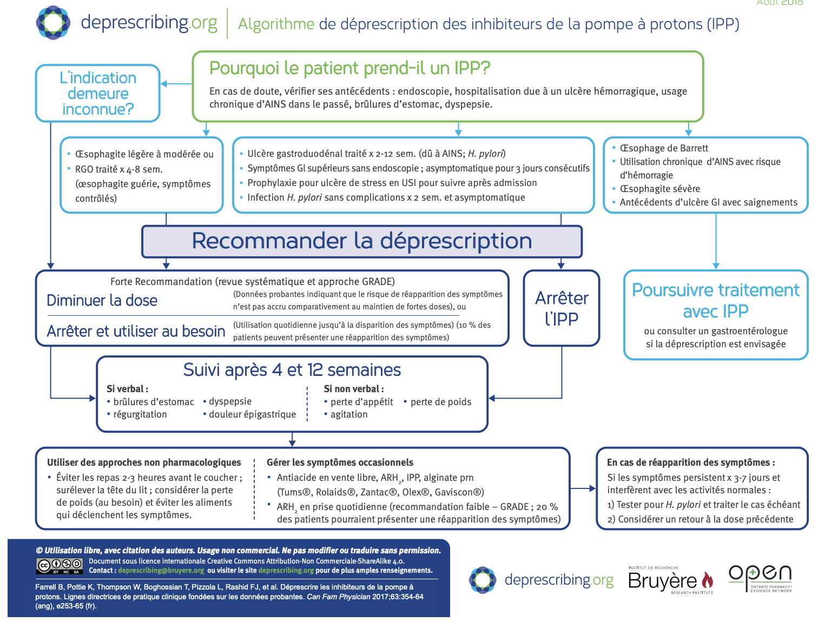
Notes:
Au début de mon projet j’avais dans l’idée de faire aussi un outil de déprescription puis je me suis rendue compte qu’il y en a plein de disponible. Celui-là est vraiment intéressant de deprescribing.org et je ne le connaissais pas alors je vous le met ici en référence.
Choosing wisely ont aussi des recommandations sur la déprescription.
https://deprescribing.org/wp-content/uploads/2018/11/deprescribing-algorithms-2018_Fr.pdf

Slide 26
Conclusion
Guides de pratiques : rigueur et transparence à améliorer
Gold standard pour le RGO probablement utopique
Outil/algorithme standardisé selon les différentes régions pour permettre meilleure uniformité dans la prise en charge et diminuer les références en spécialité si applicable
Déprescription des IPP :
Peu de conditions qui nécessite IPP à vie
Molécule avec effets indésirables non négligeables
Plusieurs ressources disponibles pour nous aider
Notes:
Considérant que cette maladie dépend grandement des ressources et que la prévalence change vraiment beaucoup selon les régions, probablement utopique de penser qu’on pourrait avoir UN guide et s’y fier. Probablement que l’outil le mieux adapté à ce type de maladie là est un algorithme qui varie et qui est adapté selon les différentes régions et ressources…
Déprescription des IPP à optimiser pcq peu de conditions qui nécessite un traitement IPP à vie

Slide 27
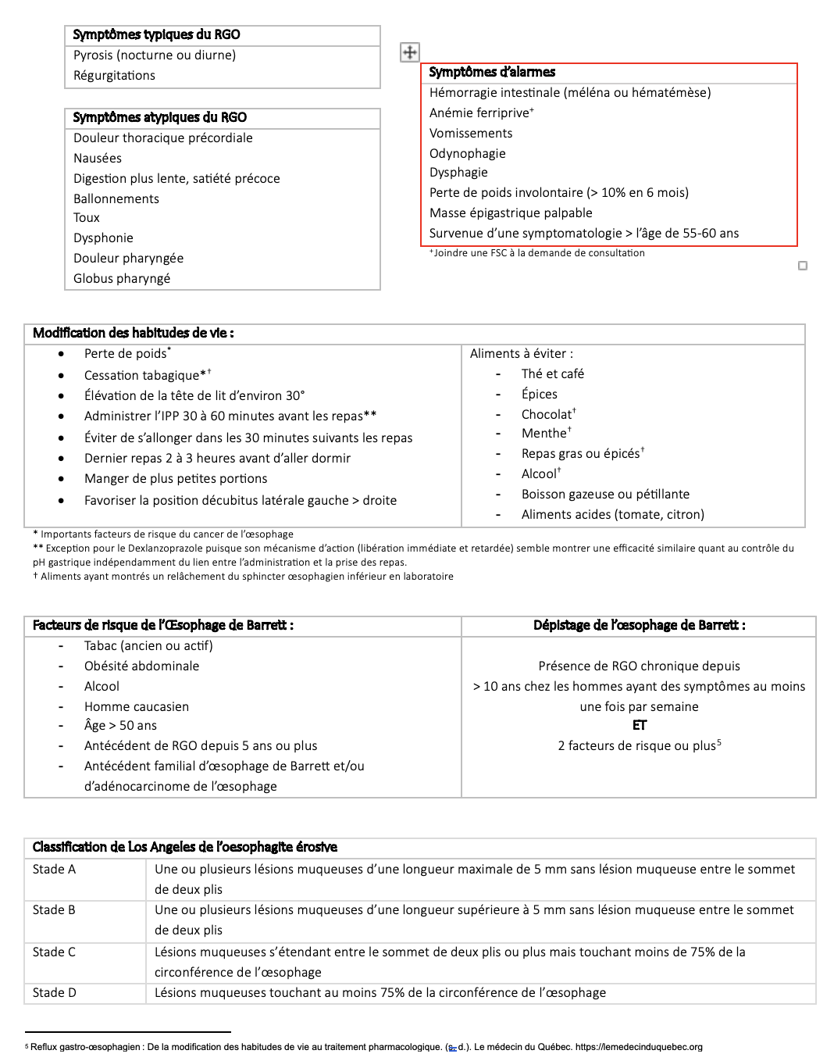
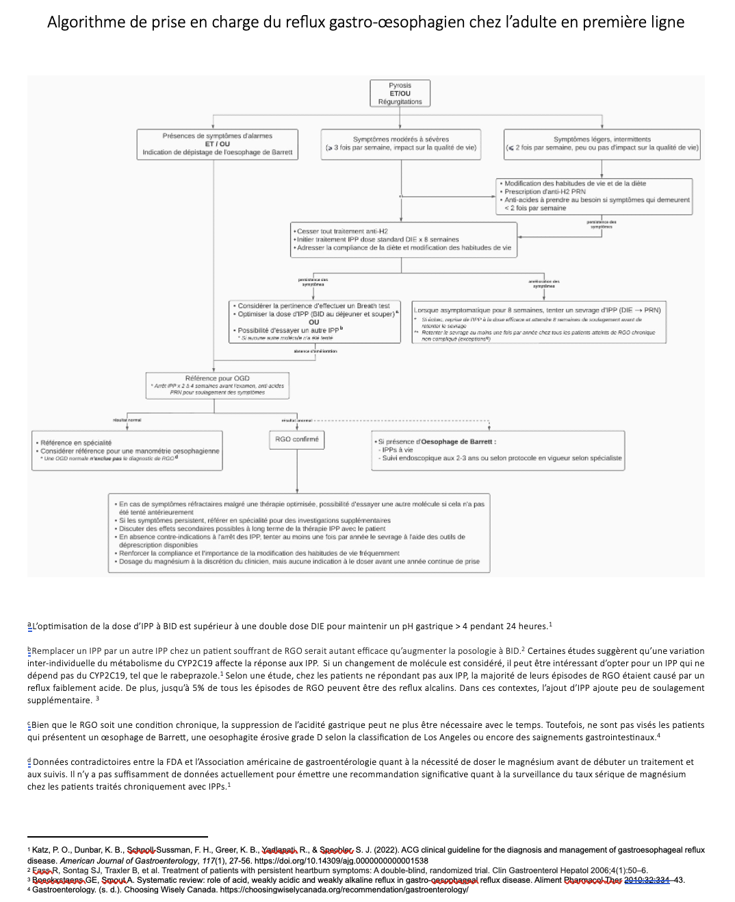
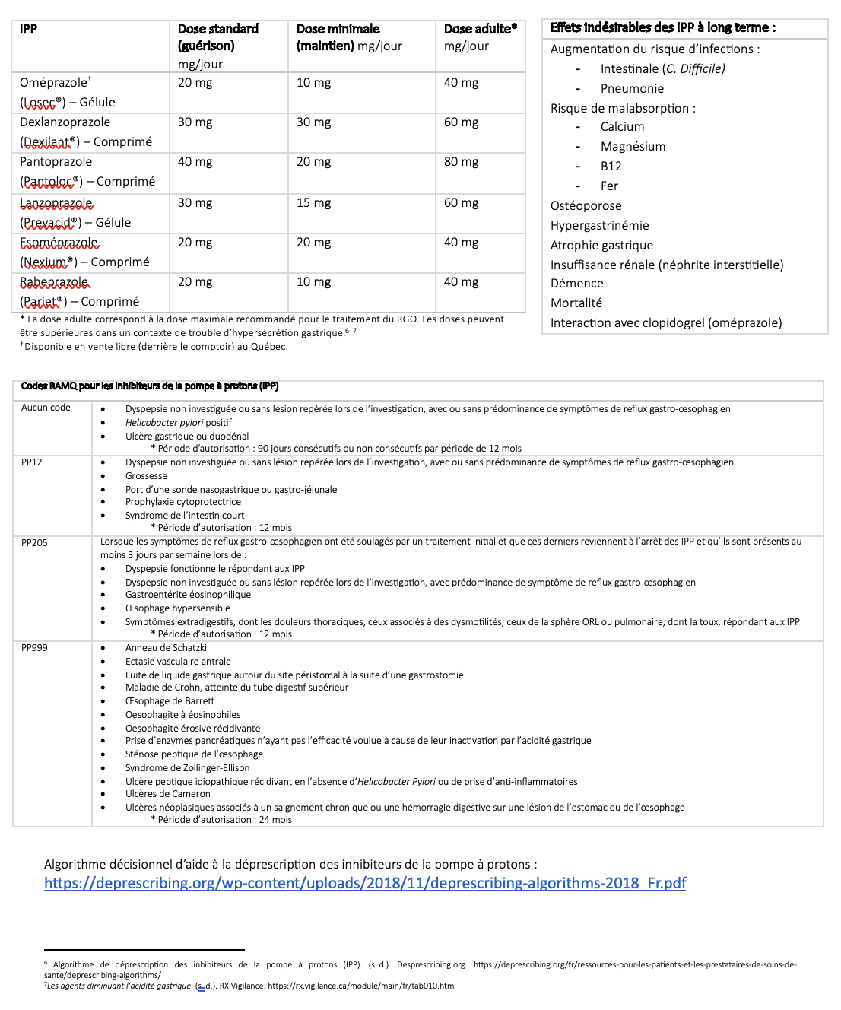
Recommandations
Notes:
Mes recommandations pour une meilleure PEC de cette maladie sont résumés dans l’algorithme que je vous ai présenté et les éléments sur lesquels les 3 guides s’entendent.

Slide 28
Remerciements
Annie Pacitto-Allard
Loredana Caputto
Dr David Farber

Slide 29
MERCI !

